Slide 1
بوابة الدكتور
وصلة
وقتُك للمريض.
قبل الكشف
وتنظيم عيادتك على وصلة.
أثناء الكشف
بوابة واحدة للحجوزات، والكشف،
وفريق العيادة، والمتابعة المالية.
بعد الكشف
تعرّف على بوابة الدكتور
01 / 09
وصلة · رعاية أقرب، وإدارة أوضح
Notes:
المدة: 25 ثانية. افتح بسؤال: هل متابعة الحجز والدور والحسابات بتاخد من وقتك مع المريض؟ قدّم وصلة باعتبارها بوابة تجمع جوانب إدارة العيادة. لا تعد بتوفير نسبة وقت أو زيادة إيرادات محددة.

Slide 2
بوابة الدكتور
وصلة
من أول الحجز… لآخر متابعة.
وصلة تجمع تفاصيل يوم العيادة في مسار واضح للدكتور وفريقه.
بعد الكشف
أثناء الكشف
قبل الكشف
مراجعة الزيارات والمتابعات
فتح سجل المريض
مواعيد العيادة والحجوزات
الإيرادات والمصروفات والرواتب
تسجيل الكشف والتشخيص
تنظيم فريق الاستقبال
التقارير وملاحظات الأداء
إعداد الروشتة
متابعة الوصول وقائمة الانتظار
كل جزء يخدم خطوة في يومك… بدل متابعة التفاصيل بشكل متفرق.
02 / 09
وصلة · رعاية أقرب، وإدارة أوضح
Notes:
المدة: 35 ثانية. هذه خريطة البوابة وليست قائمة بكل الأزرار. اربط كل عمود بجزء من يوم الطبيب. المصادر: src/app/app.routes.ts؛ doctor-practices؛ doctor-receptions؛ reservations؛ tickets؛ encounters؛ prescriptions؛ operating-finance؛ doctor-reports.

Slide 3
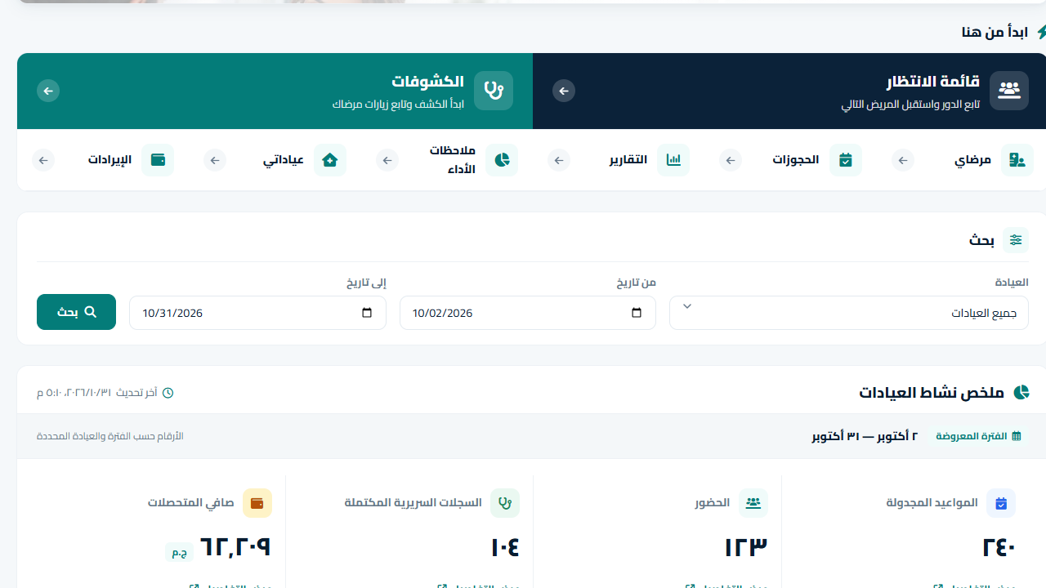
بوابة الدكتور
وصلة
ابدأ يومك بصورة واضحة.
تابع حركة العيادة
الحجوزات، والحضور، والانتظار في نظرة مجمّعة.
اختَر ما تريد مراجعته
راجع المؤشرات حسب العيادة والفترة المحددة.
انتقل من الملخص للتفاصيل
افتح تفاصيل المؤشرات المتاحة عند الحاجة.
لقطة فعلية من الحساب التجريبي · الأرقام المعروضة للشرح فقط
03 / 09
وصلة · رعاية أقرب، وإدارة أوضح
Notes:
المدة: 35 ثانية. لا تقرأ أسماء كل المؤشرات. اعرض أن الطبيب يستطيع اختيار العيادة والفترة ثم فتح التفاصيل المتاحة. المصدر: features/doctor-dashboard/pages/doctor-dashboard/dashboard-presentation.ts وdoctor-dashboard.component.html. تحتوي الشريحة على لقطة فعلية من الحساب التجريبي.
الصورة من الحساب التجريبي للمنصة. الأرقام والبيانات الظاهرة ليست نتائج تجارية أو وعودًا لعيادة العميل. أسماء المرضى وبيانات الاتصال محجوبة في اللقطات التي تحتوي عليها.

Slide 4
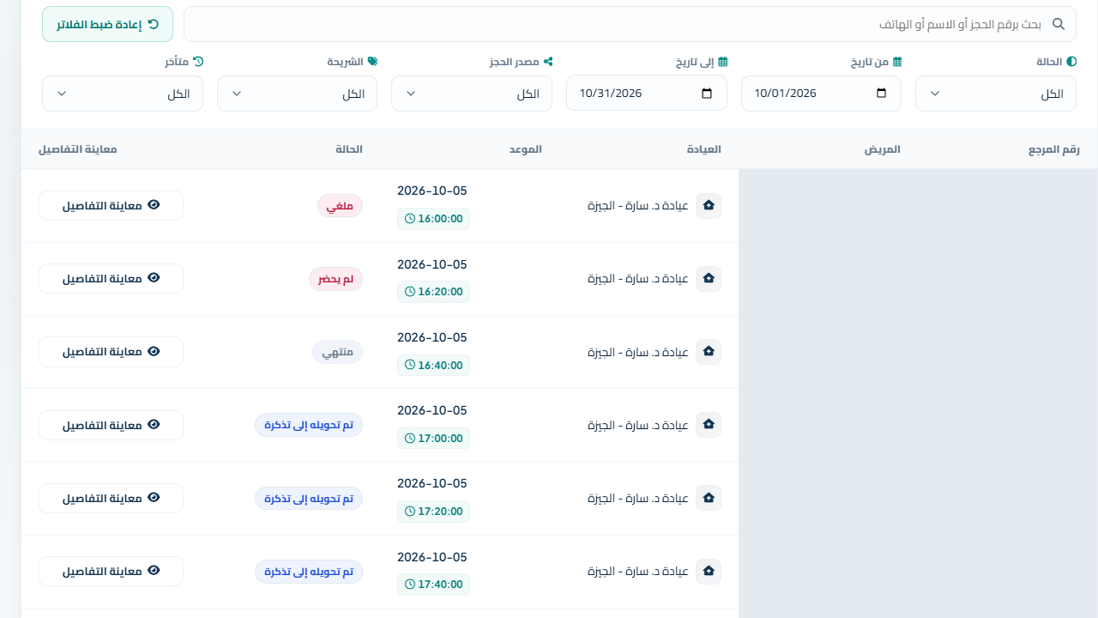
بوابة الدكتور
وصلة
الحجز والدور… خطوات واضحة.
إدارة الحجوزات
إنشاء المواعيد ومراجعتها وتعديلها من البوابة.
متابعة الدور
معرفة المنتظرين ومتابعة حالات التذاكر والخدمة.
تنسيق الشغل مع الاستقبال
العمل على حجوزات العيادة بحسب صلاحية كل مستخدم.
لقطة فعلية من الحساب التجريبي · بيانات التعريف محجوبة
04 / 09
وصلة · رعاية أقرب، وإدارة أوضح
Notes:
المدة: 40 ثانية. مثال سردي: المريض له موعد، الاستقبال يتابع وصوله، ويظهر ضمن سير الدور، ثم يبدأ الكشف. لا تقدّم الرسم كشرط تقني ثابت لكل نوع حجز؛ مسار الحضور المباشر قد يختلف. المصادر: features/reservations؛ features/tickets؛ app.routes.ts.
الصورة من الحساب التجريبي للمنصة. الأرقام والبيانات الظاهرة ليست نتائج تجارية أو وعودًا لعيادة العميل. أسماء المرضى وبيانات الاتصال محجوبة في اللقطات التي تحتوي عليها.

Slide 5
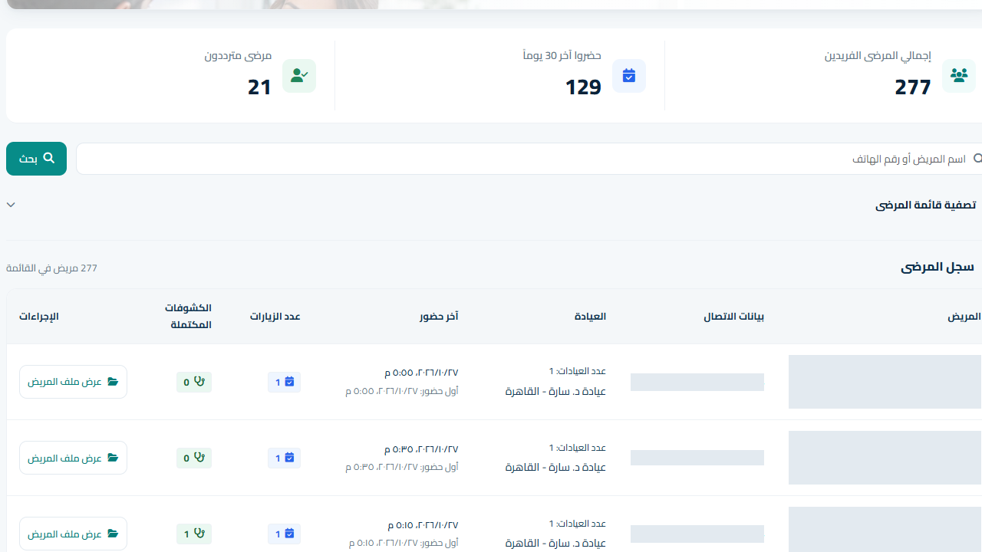
بوابة الدكتور
وصلة
سجل المريض حاضر وقت الكشف.
سجل مرتبط بالمريض
راجع زياراته وتشخيصاته وروشتاته المتاحة لك.
توثيق الكشف
سجّل بيانات الزيارة والتشخيص ضمن سير العمل.
روشتة منظّمة
إعداد الوصفة ومراجعتها وطباعتها عند الحاجة.
لقطة فعلية من الحساب التجريبي · بيانات التعريف محجوبة
05 / 09
وصلة · رعاية أقرب، وإدارة أوضح
Notes:
المدة: 45 ثانية. الرسالة هي استمرارية متابعة المريض، وليست أن المنصة تقرر التشخيص أو تقترح العلاج تلقائيًا. إظهار السجل المشترك والسجلات الأخرى يعتمد على التصاريح والإتاحة. المصادر: doctor-patients/components/patient-detail-drawer؛ encounters؛ prescriptions/components/prescription-workspace.
الصورة من الحساب التجريبي للمنصة. الأرقام والبيانات الظاهرة ليست نتائج تجارية أو وعودًا لعيادة العميل. أسماء المرضى وبيانات الاتصال محجوبة في اللقطات التي تحتوي عليها.

Slide 6
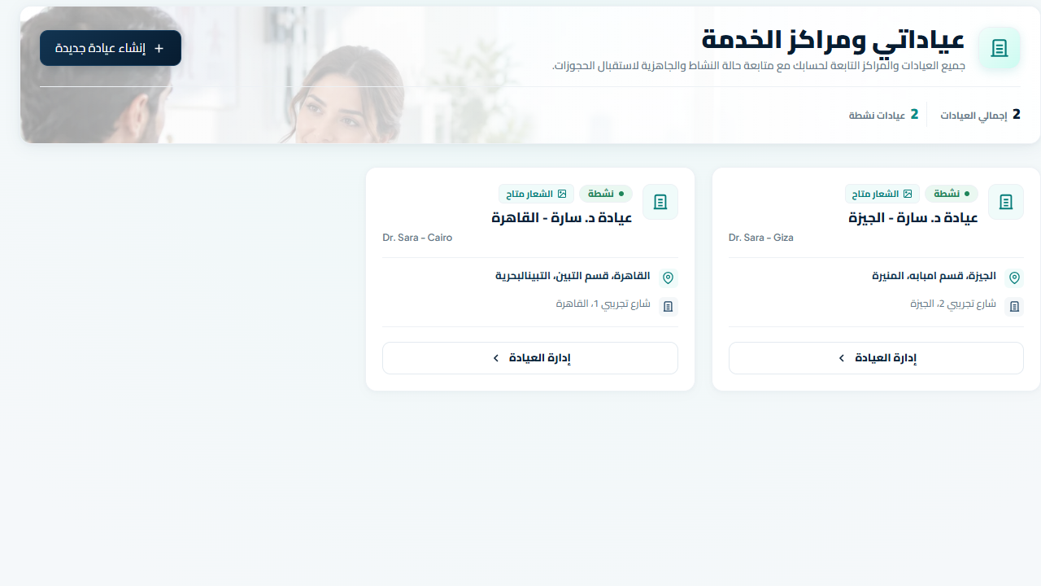
بوابة الدكتور
وصلة
عياداتك وفريقك… بتنظيم أوضح.
نظّم مواعيد العيادة
إدارة بيانات العيادة وجدول العمل وفتراته.
حدّد دور كل مساعد
إدارة فريق الاستقبال وتعيين صلاحيات العمل.
حدّث بياناتك المهنية
متابعة ملفك المهني وتخصصك وبيانات عياداتك.
لقطة فعلية من الحساب التجريبي · الأرقام المعروضة للشرح فقط
06 / 09
وصلة · رعاية أقرب، وإدارة أوضح
Notes:
المدة: 35 ثانية. ركّز على الفصل بين مسؤولية الطبيب ومهام الاستقبال. لا تعد بأن جميع أعضاء الفريق يطلعون على كل البيانات. المصادر: features/doctor-practices/components/practice-schedule؛ doctor-receptions/pages/doctor-receptions؛ doctor-profile.
الصورة من الحساب التجريبي للمنصة. الأرقام والبيانات الظاهرة ليست نتائج تجارية أو وعودًا لعيادة العميل. أسماء المرضى وبيانات الاتصال محجوبة في اللقطات التي تحتوي عليها.

Slide 7
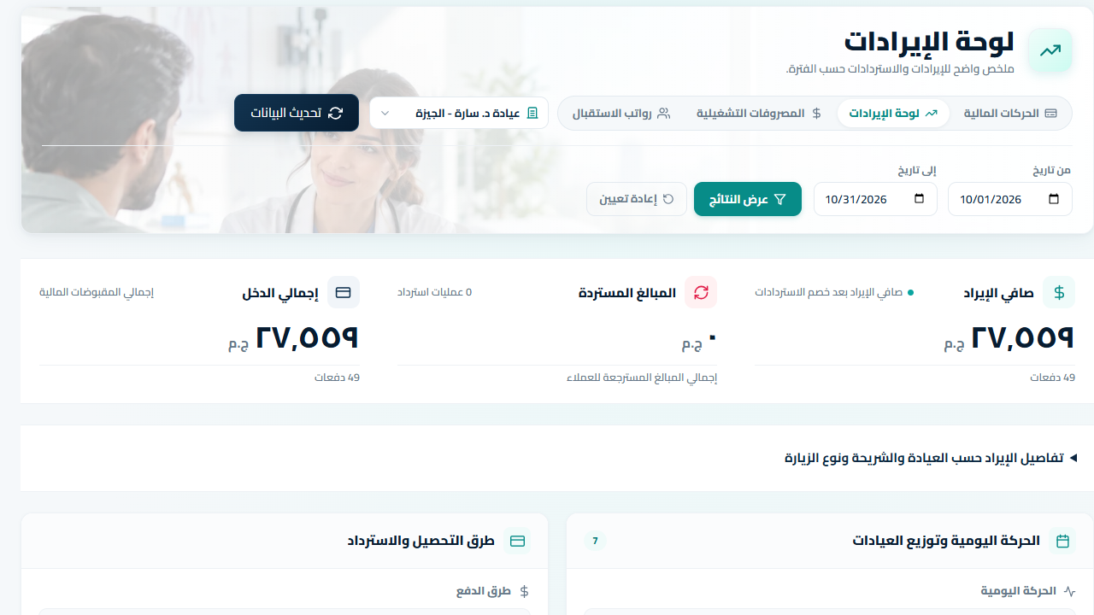
بوابة الدكتور
وصلة
اعرف ما تم تحصيله… وما عليك.
الحركة المالية والإيرادات
راجع المدفوعات والتحصيل حسب العيادة والفترة.
المصروفات والمستحقات
سجّل المصروفات وتابع الخطط المتكررة والمبالغ المستحقة.
رواتب فريق الاستقبال
تابع خطط الرواتب والمبالغ المستحقة وإجراءات السداد.
لقطة فعلية من الحساب التجريبي · الأرقام المعروضة للشرح فقط
07 / 09
وصلة · رعاية أقرب، وإدارة أوضح
Notes:
المدة: 40 ثانية. وضّح أن هذا متابعة تشغيلية للعيادة، دون تقديمه كنظام محاسبة ضريبية متكامل. لا تعد بزيادة الأرباح. المصادر: features/finance؛ features/operating-finance/pages/operating-finance؛ المسارات doctor/finance وdoctor/revenue وdoctor/expenses وdoctor/salaries.
الصورة من الحساب التجريبي للمنصة. الأرقام والبيانات الظاهرة ليست نتائج تجارية أو وعودًا لعيادة العميل. أسماء المرضى وبيانات الاتصال محجوبة في اللقطات التي تحتوي عليها.

Slide 8
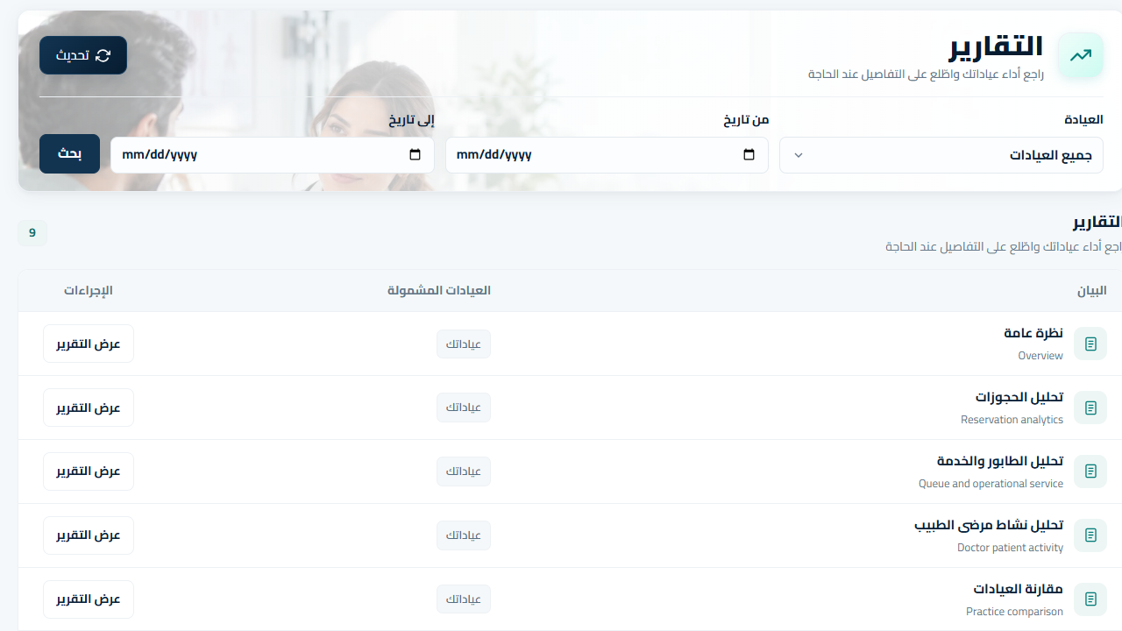
بوابة الدكتور
وصلة
حوّل الأرقام إلى متابعة مفهومة.
تقارير حسب الفترة والعيادة
راجع الحجوزات، والطابور، ونشاط المرضى، والأداء المالي.
مقارنة أوضح
شاهد القيمة الحالية والسابقة وعدد الحالات المشمولة.
تفاصيل يمكن الرجوع لها
افتح التفاصيل وصدّر التقارير المتاح تصديرها.
لقطة فعلية من الحساب التجريبي · الأرقام المعروضة للشرح فقط
08 / 09
وصلة · رعاية أقرب، وإدارة أوضح
Notes:
المدة: 40 ثانية. ملاحظات الأداء معلومات تشغيلية وليست استشارة طبية أو ضمانًا لنتيجة. وضّح أن اكتمال البيانات يؤثر في دلالة المؤشرات، وأن بعض التقارير لها حدود أو صلاحيات للتصدير. المصادر: features/doctor-reports؛ domains/phase18 ReportCatalogEntry وDoctorInsightResponse؛ reporting.
الصورة من الحساب التجريبي للمنصة. الأرقام والبيانات الظاهرة ليست نتائج تجارية أو وعودًا لعيادة العميل. أسماء المرضى وبيانات الاتصال محجوبة في اللقطات التي تحتوي عليها.

Slide 9
بوابة الدكتور
وصلة
خلّينا نعرض وصلة على طريقة شغل عيادتك.
عرض عملي قصير يربط إمكانيات البوابة باحتياجك اليومي.
مواعيد العمل وفريق الاستقبال
نبدأ بالعيادة
حجز، ودور، وكشف، وروشتة
نتابع زيارة مريض
إيرادات، ومصروفات، وتقارير
نراجع الصورة كاملة
نبدأ بتجربة عملية لبوابة الدكتور؟
09 / 09
وصلة · رعاية أقرب، وإدارة أوضح
Notes:
المدة: 25 ثانية. اختم بدعوة لعرض تجريبي مخصص، وليس وعدًا بتجربة مجانية أو سعر غير معتمد. اسأل الطبيب: ما الأكثر احتياجًا للتنظيم في عيادتك الآن؟ ثم اختر جزء العرض العملي بناء على إجابته. لا تستخدم بيانات مرضى حقيقية في العرض. إجمالي المدة المقترحة: نحو خمس دقائق.

